Slide 1


PRIMER DEBATE
PROCESO DE REGULARIZACIÓN DEL ASENTAMIENTO HUMANO DE HECHO Y CONSOLIDADO DE INTERES SOCIAL DENOMINADO:
“COOPERATIVA DE VIVIENDA SAN BLAS”, A FAVOR DE LA COOPERATIVA DE VIVIENDA SAN BLAS
REFORMA DE ORDENANZA 0349, SANCIONADA EL 25 DE ENERO 2013
#RegulaTu Barrio

Slide 2
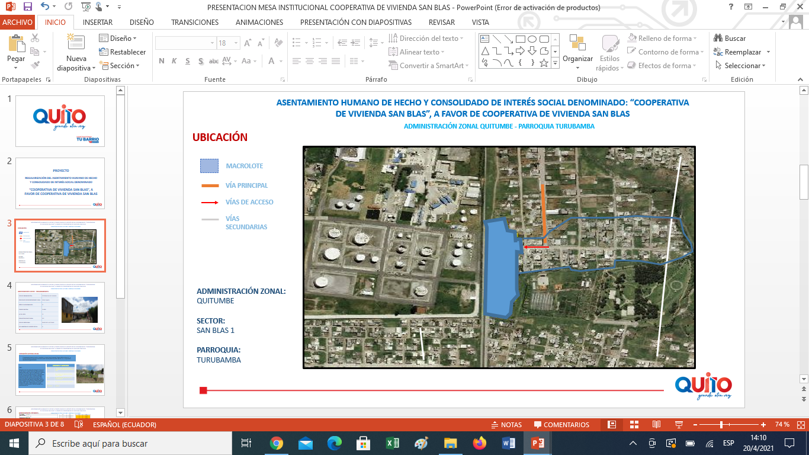
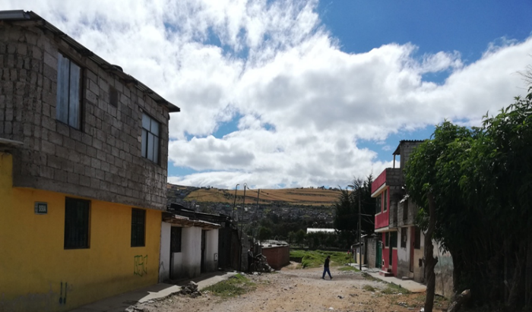
“COOPERATIVA DE VIVIENDA SAN BLAS”
ADMINISTRACIÓN ZONAL QUITUMBE - PARROQUIA TURUBAMBA
INFORMACIÓN DEL ASENTAMIENTO
AÑOS DE ASENTAMIENTO : 32 Años |  | CONSOLIDACIÓN: | 78,08%
NÚMERO DE LOTES: | 73 | POBLACIÓN BENEFICIADA: | 292 Hab.
ZONIFICACIÓN ACTUAL: |  | D3(D203-80)
LOTE MÍNIMO: |  | 200 m2
FORMA DE OCUPACIÓN DEL SUELO: |  | (D) Sobre línea de fábrica
USO PRINCIPAL: |  | (RU1) Residencial Urbano 1
CLASIFICACIÓN DEL SUELO: |  | (SU) Suelo Urbano
ÁREA ÚTIL DE LOTES A REGULARIZAR: |  | 12.411,92 | m2 | 54,18 % | Unipropiedad
ÁREA DE VÍAS A REGULARIZAR: |  | 8.003,50 | m2 | 34,94 %
ÁREA DE AFECTACIÓN VIAL EN LOTES A REGULARIZAR: |  | 1.370,81 | m2 | 5,98 %
ÁREA DE QUEBRADA RELLENA EN LOTES A REGULARIZAR: |  | 1.122,76 | m2 | 4,90 %
ÁREA BRUTA TOTAL: |  | 22.908,99 | m2 | 100,00 % | UERB-Q
INFORME DE RIESGOS: | Mediante Oficio Nro. GADDMQ-SGSG-2021-0391-OF de fecha 18 de febrero de 2021 se emite el Informe Nro. I-0009-EAH-AT-DMGR-2021, con fecha 17 de febrero de 2021 el cual indica que: para el proceso de regularización de tierras se considera el nivel de riesgos frente a movimientos en masa, ya que representa el fenómeno más importante para la posible pérdida del terreno, en tal virtud se considera que: el AHHYC “San Blas No. 1” en general presenta un Riesgo Bajo frente a procesos de deslizamientos, sin embargo, se debe considerar que frente a procesos de subsidencia existe un Riesgo Alto Mitigable para todos los lotes del AHHYC “San Blas No. 1” debido a las características del subsuelo.
CALLE Oe8F
Obras de Infraestructura Existentes: |  | Obras Civiles Ejecutadas :
Agua Potable | 100% | Calzada | 80%
Alcantarillado | 100% | Aceras | 80%
Energía Eléctrica | 100% | Bordillos | 80%
#RegulaTuBarrio

Slide 3
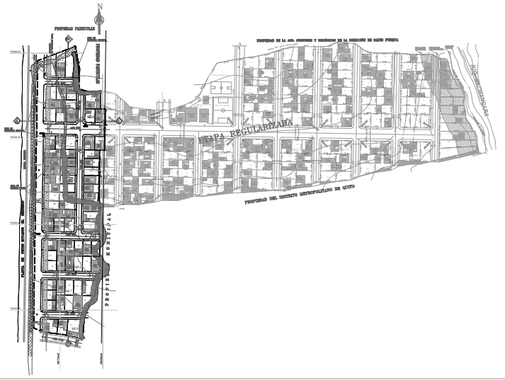
“COOPERATIVA DE VIVIENDA SAN BLAS”
ADMINISTRACIÓN ZONAL QUITUMBE - PARROQUIA TURUBAMBA
CAMBIO DE ZONIFICACIÓN
Nº de Predio: | 3556341
Clave Catastral: | 32806 14 001
REGULACION SEGÚN IRM
Zonificación: | D3(D203-80)
Lote mínimo: | 200 m2
Forma de Ocupación del suelo | (D) Sobre línea de fábrica
Uso principal del suelo: | (RU1) Residencial Urbano 1
Clasificación del suelo: | (SU) Suelo Urbano
Cambio de Zonificación | APLICA (SI – NO) | Zonificación:
 | NO | Lote mínimo:
 |  | Formas de Ocupación:
 |  | Uso principal del suelo:
 | NO | Clasificación del suelo:
IMPLANTACIÓN GENERAL
#RegulaTuBarrio

Slide 4
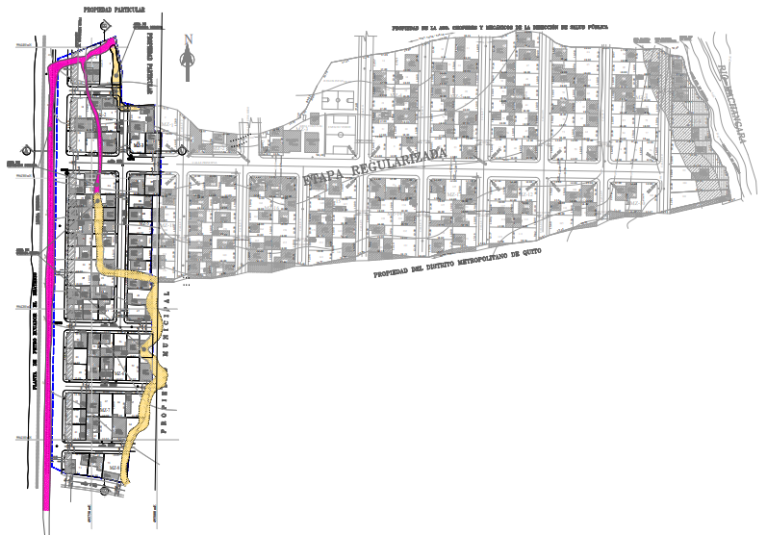
“COOPERATIVA DE VIVIENDA SAN BLAS”
PLANO DEL ASENTAMIENTO
ADMINISTRACIÓN ZONAL QUITUMBE - PARROQUIA TURUBAMBA
IMPLANTACIÓN GENERAL
MACROLOTE
VIAS Y PASAJES
ÁREA DE AFECTACIÓN VIAL EN LOTES
ÁREA DE DEPRESIÓN RELLENA EN LOTES
ÁREA DE QUEBRADA RELLENA EN LOTES
#RegulaTuBarrio

Slide 5
“COOPERATIVA DE VIVIENDA SAN BLAS”
LOTES POR EXCEPCIÒN
ADMINISTRACIÓN ZONAL QUITUMBE - PARROQUIA TURUBAMBA
LEYENDA
 | LOTES POR EXCEPCIÓN
61
#RegulaTuBarrio

Slide 6
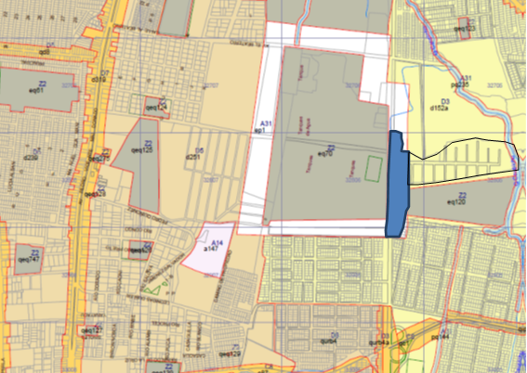
“COOPERATIVA DE VIVIENDA SAN BLAS”
ADMINISTRACIÓN ZONAL QUITUMBE - PARROQUIA TURUBAMBA
PLAN METROPOLITANO DE ORDENAMIENTO TERRITORIAL/ PMDOT
Residencial Urbano 1
AHHYC DENOMINADO: “COOPERATIVA DE VIVIENDA SAN BLAS”
#RegulaTuBarrio

Slide 7
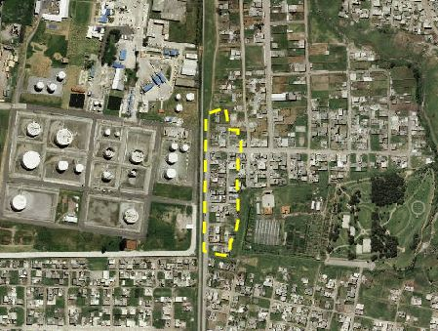
“COOPERATIVA DE VIVIENDA SAN BLAS”
ADMINISTRACIÓN ZONAL QUITUMBE - PARROQUIA TURUBAMBA
PROTECCIÓN
BEATERIO
POLÍGONO
MACROLOTE
ORDENANZA 349
25/ENE/2013
100 metros
TOTAL 260 LOTES
PROTECCIÓN
BEATERIO
100 metros
BEATERIO
187
lotes
73 LOTES QUE FUERON IDENTIFICADOS PERO NO HABILITADOS
73
lotes
PARQUE
DE CAUPICHO
A 200 metros
ÁREAS VERDES / EQUIPAMIENTOS
PROTECCIÓN
BEATERIO
100 metros
#RegulaTuBarrio

Slide 8
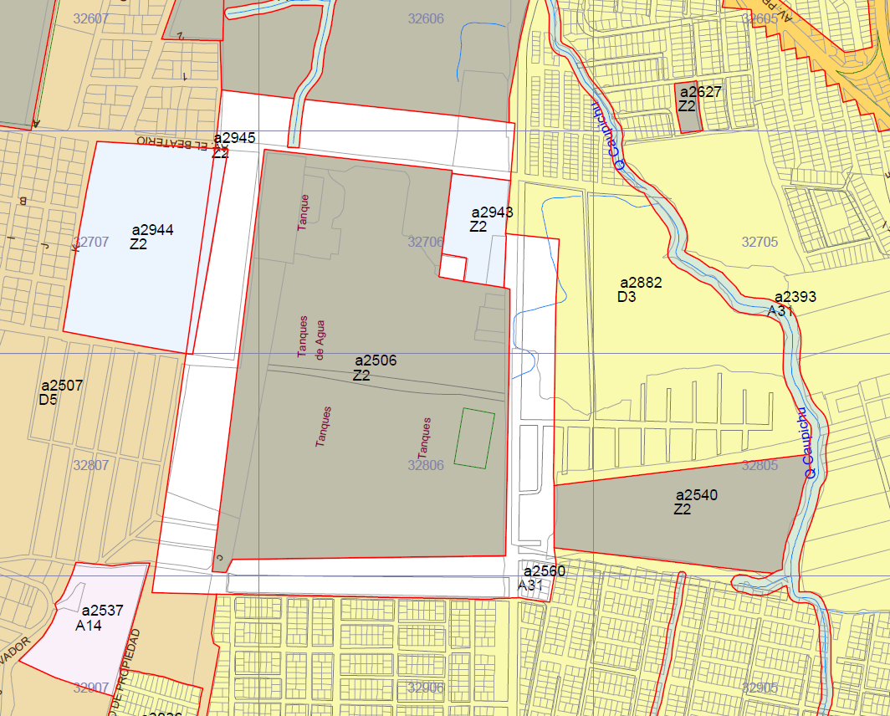
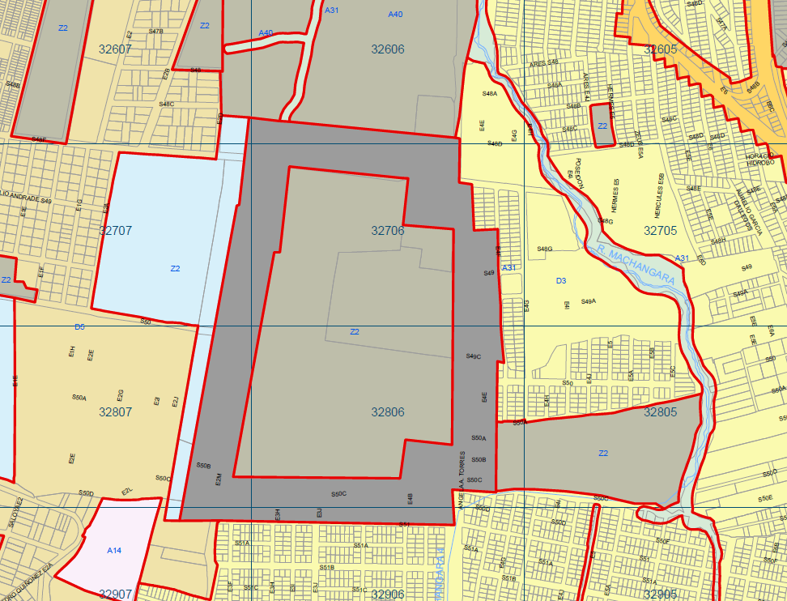
“COOPERATIVA DE VIVIENDA SAN BLAS”
ADMINISTRACIÓN ZONAL QUITUMBE - PARROQUIA TURUBAMBA
PUOS 2011
PUOS 2016
BEATERIO
BEATERIO
#RegulaTuBarrio

Slide 9
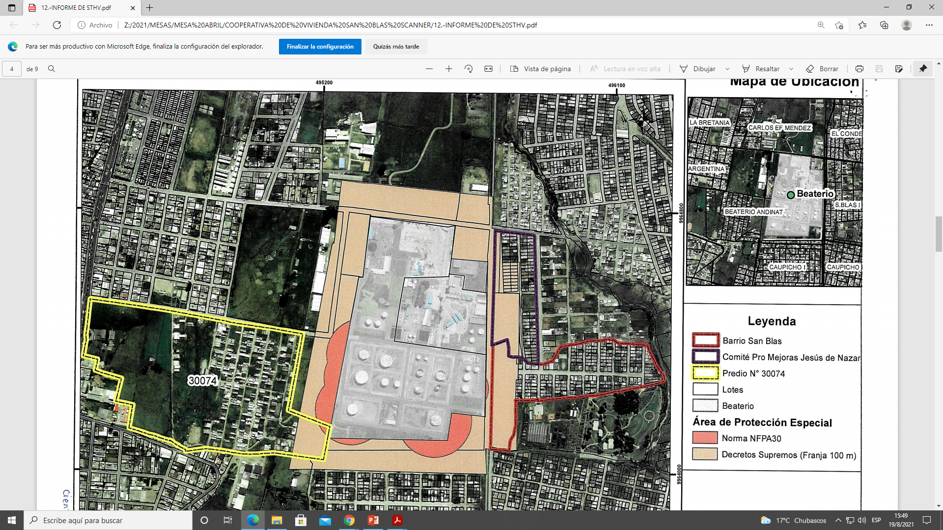
“COOPERATIVA DE VIVIENDA SAN BLAS”
PUOS 2018
ADMINISTRACIÓN ZONAL QUITUMBE - PARROQUIA TURUBAMBA
Cuarta.- (…)• Una franja perimetral de 100 m de ancho medidos desde el límite del lindero de la terminal del Beaterio, en el cual se prohíbe la construcción de plantas industriales, almacenamiento de sustancias combustibles, inflamables o explosivas, así como montaje de instalaciones eléctricas, centrales térmicas y líneas de transmisión eléctrica. • Una Zona de posibles afectaciones (…) c.) la norma técnica internacional NFPA30 Código de líquidos inflamables y combustibles, y específicamente en el Mapa de distancias mínimas de seguridad hasta una propiedad, en la cual se prohíbe toda construcción y el desarrollo de todo tipo de actividades.
Quinta.- Incorpórese en los mapas PUOS U2-2 de uso principal del suelo y PUOS Z2-2 de ocupación y edificabilidad, las modificaciones aplicables a los polígonos situados en el flanco oriental manteniendo el derecho de vía de la línea férrea adyacente a la plataforma de almacenamiento de combustibles del Beaterio según los siguientes datos: Uso de suelo principal RU1 Residencial urbano 1 y zonificación D3 (D203-80). Adicionalmente aplíquese los siguientes datos a los polígonos situados en los flancos occidental y sur a partir de los linderos de la mencionada plataforma y que no se encuentren afectados por la aplicación de la Norma NFPA30: RU1 Residencial urbano 1 y zonificación D3 (D203- 80).
PUOS 2018
#RegulaTuBarrio

